Slide 1
О деятельности Студенческой научно-исследовательской лаборатории «Сибирь в пространстве международных отношений" Байкальского государственного университета
Олейников Илья Васильевич
Канд. ист. наук, доцент, доцент кафедры международных отношений и таможенного дела

Slide 2
Цель
Исследование позиционирования регионов Сибири в пространстве международных отношений, ориентированное на разработку и использование в образовательном процессе наработок теории международных отношений, истории международных отношений и внешней политики России, дисциплин практической направленности;
Изучение международного взаимодействия регионов Сибири со странами Восточной Азии (КНР, Республика Корея, Япония, Монголия), странами Средней Азии, Зарубежной Европы, акторами мировой политики.

Slide 3
Задачи
Развитие научно-исследовательской работы студентов и магистрантов;
Проектное обучение в процессе написания курсовых и выпускных квалификационных работ;
Проведение ежегодных Всероссийских научно-практических конференций «Сибирь в пространстве международных отношений: прошлое, настоящее, будущее»;
Организация научно-практических семинаров;
Отбор на конкурсной основе и выдвижение на соискание государственных научных стипендий, стипендий из фондов БГУ и других источников;
Стимулирование публикационной активности студентов и магистрантов, их работы в рамках научно-практических конференций, школ, подготовке грантовых заявок

Slide 4
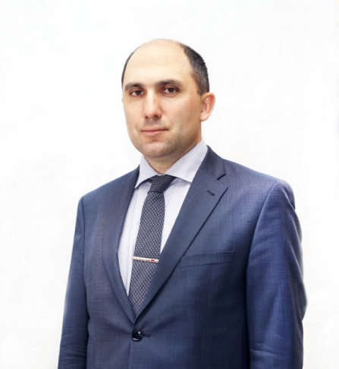
Структура, состав
Руководитель: Олейников Илья Васильевич
Канд. ист. наук, доцент, доцент кафедры
международных отношений и таможенного дела
Руководители направлений: магистрант группы ММО – 23-1 Прохин Сергей Иванович. направление 1. «Сибирь и страны Средней Азии: особенности взаимодействия»;
магистрант группы ММО – 23-1 Румянцева Екатерина Сергеевна. направление 2. «Сибирь и страны Закавказья: особенности взаимодействия»
студент группы МО – 21-1 Харитонова Дарья Алексеевна. направление 3. «Регионы Сибири в российском “повороте на Восток”: вызовы, возможности, перспективы»

Slide 5
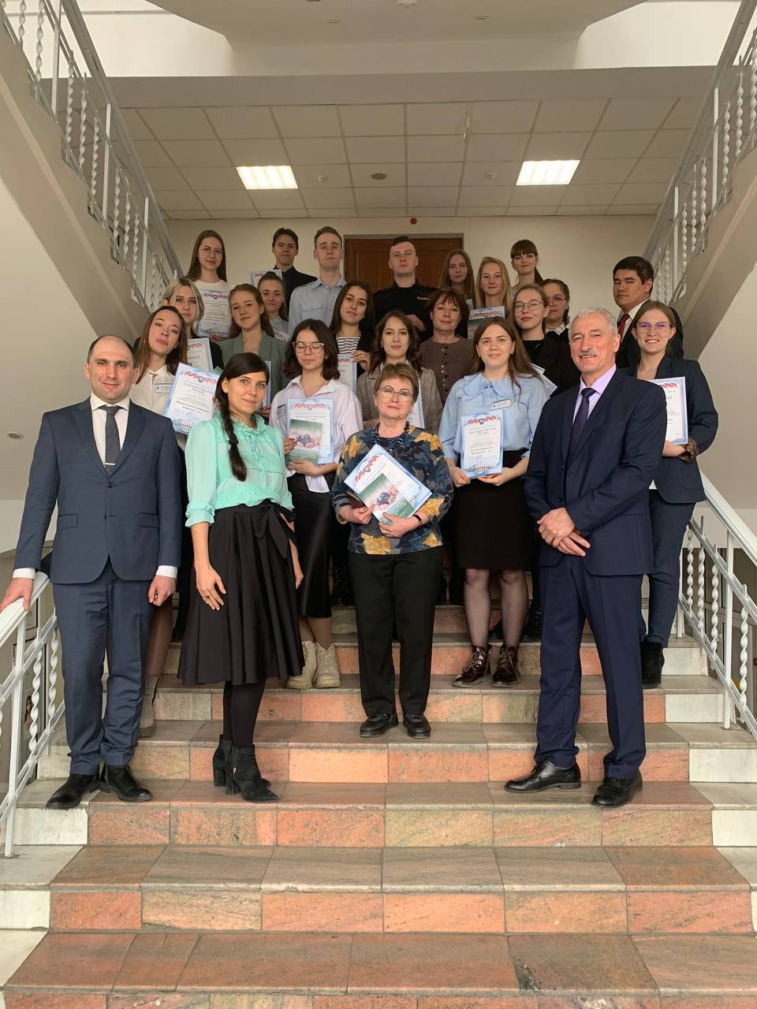
Результаты работы (за последние 3 года: 2021-2023)
Проведение ежегодных научно-практических
конференций «Сибирь в пространстве
международных отношений: прошлое,
настоящее, будущее»: 2021 – 2023 гг.;

Slide 6
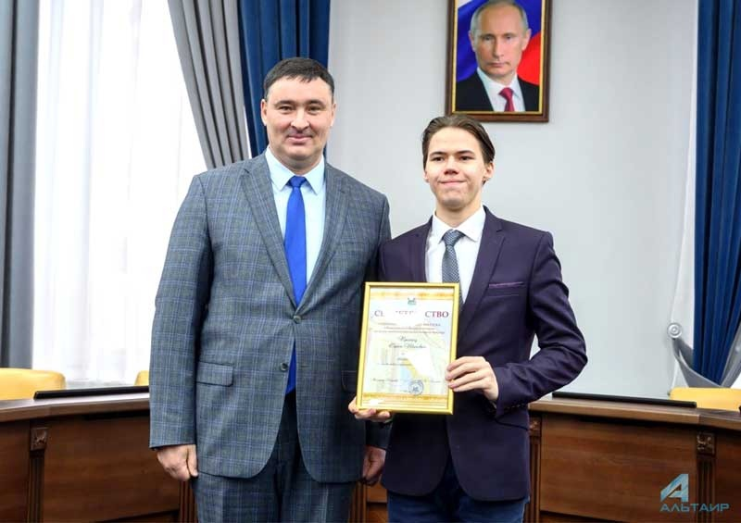
Результаты работы 2022 г.
2. Именная стипендия мэра в области науки и техники и в области социально-экономического развития Иркутска (студент направления подготовки «Международные отношения» БГУ С. Прохин. Тема практической разработки студента БГУ – «Развитие побратимских связей Иркутска с городами стран Центральной Азии».

Slide 7
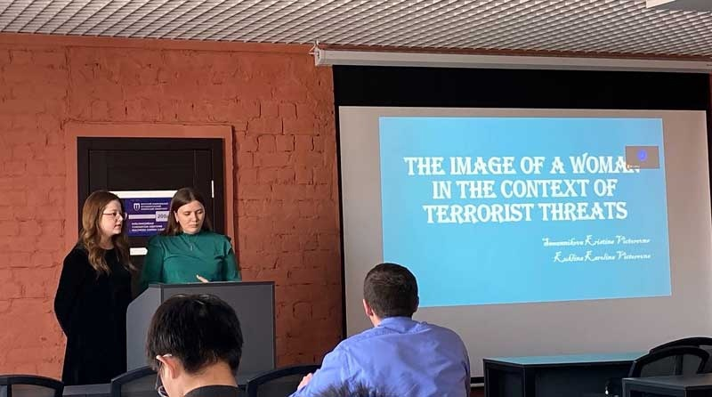
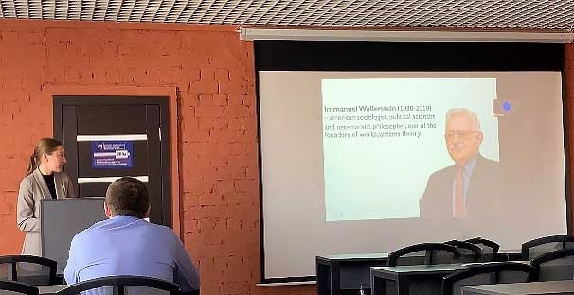
Результаты работы 2023 г.
3. Студенты-участники СНИЛ приняли участие в конференции «Современные тенденции в мультидисциплинарных исследованиях» (ИрНИТУ)

Slide 8
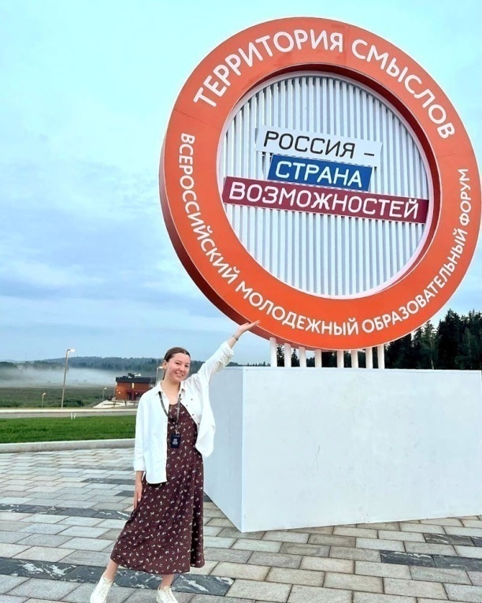
Результаты работы 2023 г.
4. Студентка Харитонова Д. А.
– участница Всероссийского молодежного
образовательного форума
«Территория смыслов»

Slide 9
Результаты работы 2023 г.
5. Победа в студенческом чемпионате ЕАЭС по международным деловым переговорам (г. Москва), (участники СНИЛ С. Прохин, Е. Румянцева).

Slide 10
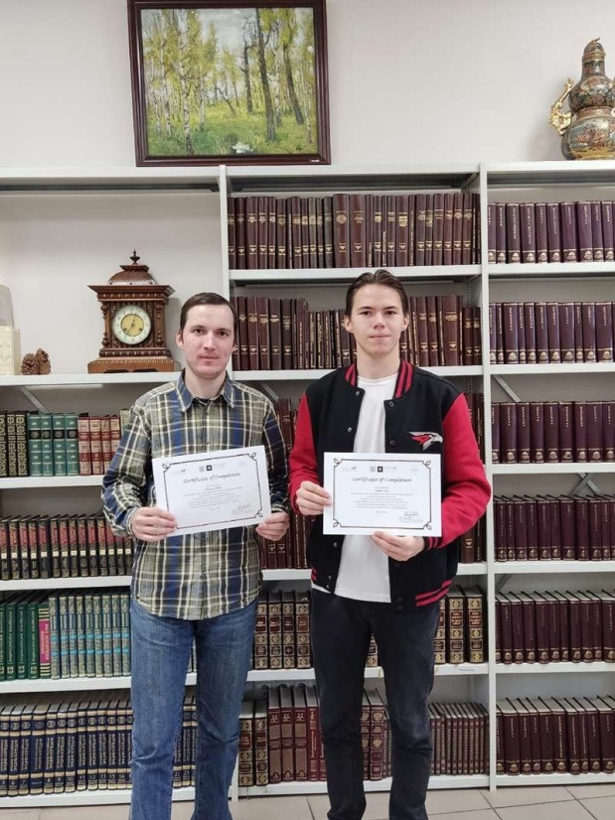
Результаты работы 2023 г.
6. Курсы Сеульского
университета по теме «Экономика стран
Северо-Восточной Азии»

Slide 11
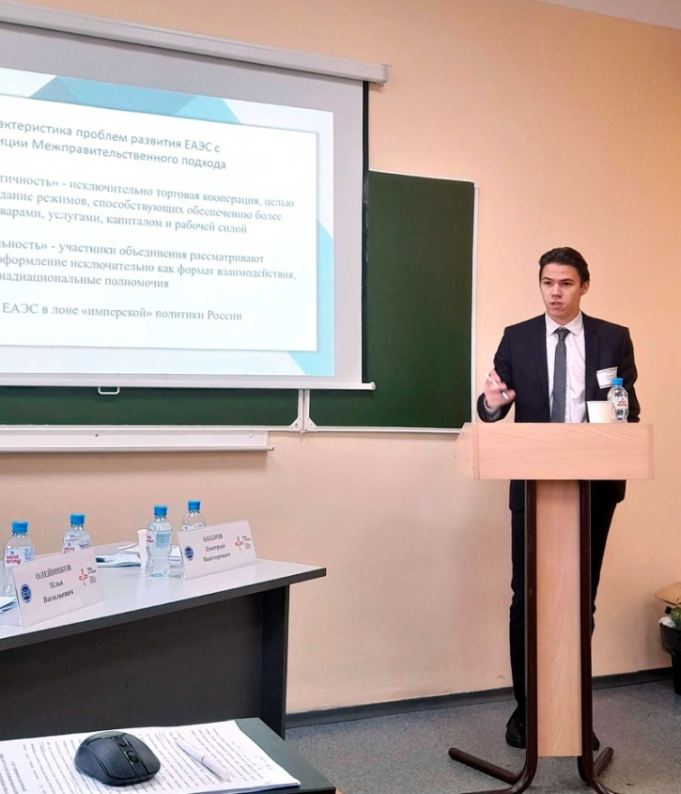
Результаты работы 2023 г.
7. Студенты приняли участие во Всероссийской научно-практической
конференции «КЛИО-2023» (исторический факультет ИГУ)

Slide 12
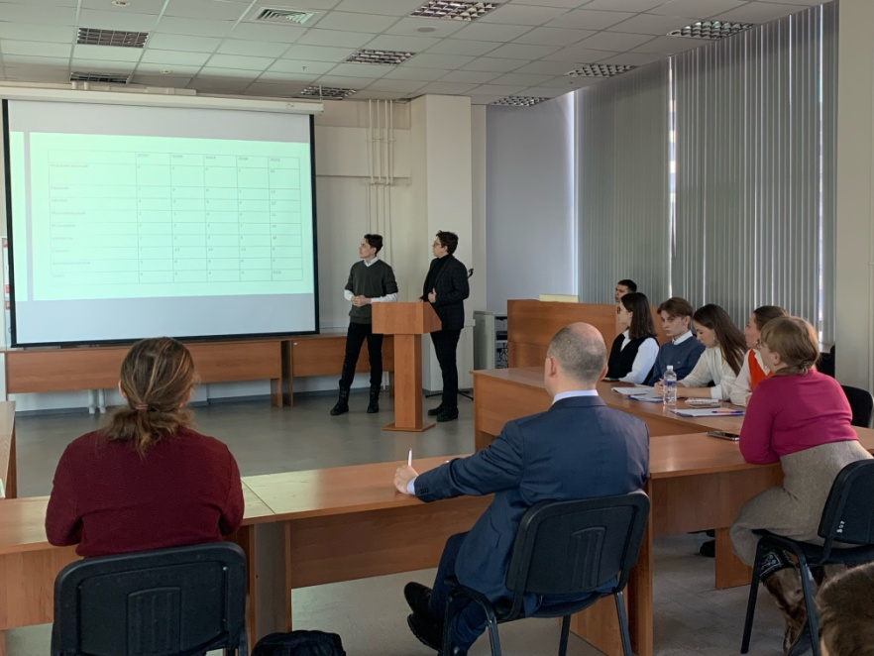
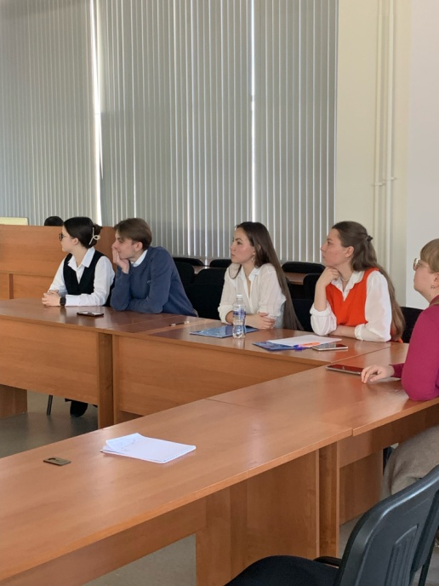
8. январь 2024 г. Круглый стол «Поворот на Восток: год спустя»

Slide 13
1. Проведение Всероссийской научно-практической конференции «Сибирь в пространстве международных отношений: прошлое, настоящее, будущее»;
2. Проведение тематических круглых столов с привлечением внешних экспертов (ИГУ, Институт географии СО РАН);
3. Активизация участия студентов СНИЛ в работе студенческих научно-практических конференций (БГУ, ИГУ, ИрНИТУ, НИ ТГУ), сотрудничество с ИРО МолРОП;
4. Работа с конкурсами на получение Стипендий мэра г. Иркутска, Губернатора Иркутской области;
5. Активизация публикационной деятельности участников СНИЛ.
Перспективные направления работы до 2025 года

Slide 14
Спасибо за внимание

